Slide 1


SUSTENTACIÓN
PREDICCÓN
PRODUCTIVIDAD
ESPECIALIZACIÓN EN CIENCIA DE DATOS E IA
JEISSON VELASQUEZ FONNEGRA
10 ABRIL, 2025

Slide 2


DESCRIPCIÓN
MODELADO DE PRODUCTIVIDAD OPERATIVA CON BASE EN DATOS HISTÓRICOS
La industria de la confección es intensiva en mano de obra y altamente dependiente del rendimiento de sus equipos. Para mejorar la eficiencia operativa, es clave predecir la productividad de los trabajadores.
Usamos datos históricos de producción para entrenar un modelo que permita anticipar la productividad (rango 0-1) y apoyar decisiones de planificación.

Slide 3


PREDICCIÓN DE LA PRODUCTIVIDAD EN LA INDUSTRIA DE LA CONFECCIÓN
0,7
La industria de la confección es altamente dependiente de mano de obra.
Es vital predecir la productividad de los equipos para optimizar entregas y eficiencia.
Usamos Machine Learning para anticipar el desempeño laboral (productividad entre 0 y 1).
0.94

Slide 4


OBJETIVO DEL PROYECTO
SOLUCIONES DE AUTOMATIZACIÓN
4,4%
Crear una solución de ML que prediga la productividad usando datos históricos.
Automatizar el pipeline de procesamiento, entrenamiento, evaluación y registro del modelo en Amazon SageMaker.
Utilizar XGBoost como modelo de regresión por su rendimiento en tabular data
0,2

Slide 5

https://archive.ics.uci.edu/dataset/597/productivity+prediction+of+garment+employees
DESCRIPCIÓN DE LOS DATOS
¿QUÉ DATOS TENEMOS Y QUÉ NOS DICEN?
13,4%
13,4%
8,6%
INFORMACIÓN CLAVE
VARIABLES
VARIABLE OBJETIVO
Datos reales de fábricas de confección.
Tiempo ocioso, incentivo, número de trabajadores, cambios de estilo, etc.
Actual_productivity (rango 0 a 1).
https://archive.ics.uci.edu/dataset/597/productivity+prediction+of+garment+employees

Slide 6

ARQUITECTURA DEL PIPELINE
4,4%
4,4%
CONDITIONSTEP
SKLEARNPROCESSOR
Condición de calidad
Preprocesamiento de datos
0,2
0,2
TRAININGSTEP
MODELSTEP
Registro del modelo
Entrenamiento del modelo con XGBoost
$1,7b
0,2
PROCESSINGSTEP
CREACIÓN ENDPOINT
Evaluación del modelo

Slide 7
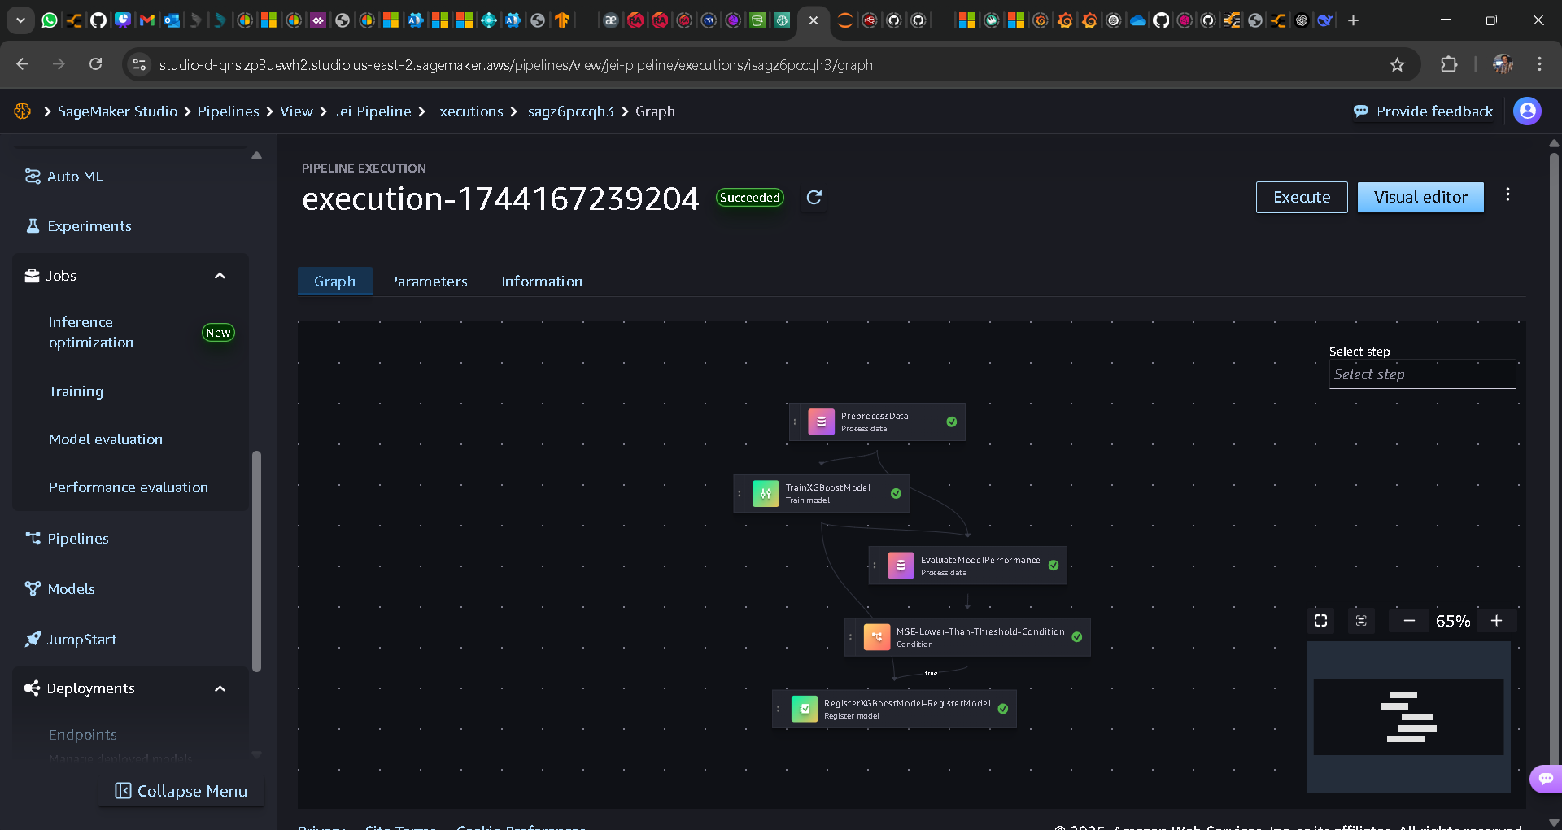

Slide 8


ENTRENAMIENTO CON XGBOOST
INDICADORES ESTADÍSTICOS PARA ENTENDER LA DISTRIBUCIÓN DE LOS DATOS
Framework: XGBoost 1.7-1
Métrica de desempeño: MSE (Error Cuadrático Medio)
Hiperparámetros:
objective=reg:squarederror
max_depth=5
eta=0.2
num_round=100
Validacion cruzada con 5 folds

Slide 9
EVALUACIÓN DEL MODELO
VISUALIZACIÓN DE LA VARIABILIDAD EN LOS NIVELES DE PRODUCTIVIDAD
Métrica usada: MSE (Error Cuadrático Medio)
Resultado esperado: MSE < 0.75
Se genera reporte JSON para condicionar el registro del modelo(evaluation.json).

Slide 10
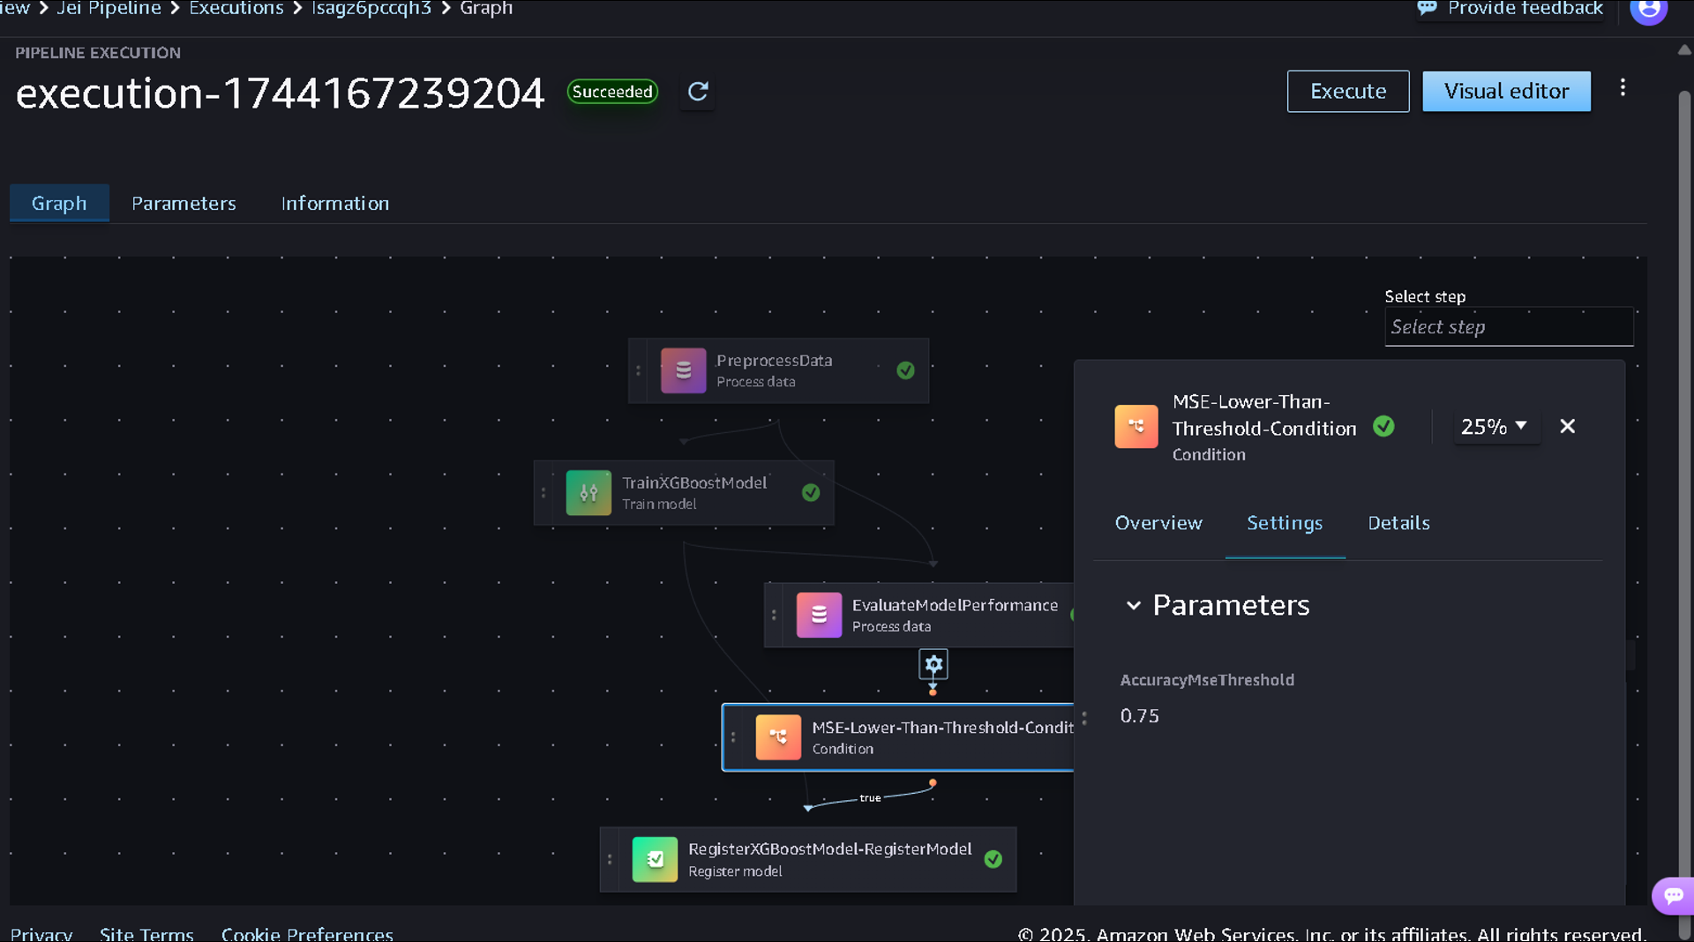

Slide 11
REGISTRO DEL MODELO
EFICIENCIA RELATIVA POR CANTIDAD DE OPERARIOS ASIGNADOS
Solo se registra el modelo si cumple con el umbral de MSE.
El modelo aprobado queda listo para despliegue.

Slide 12
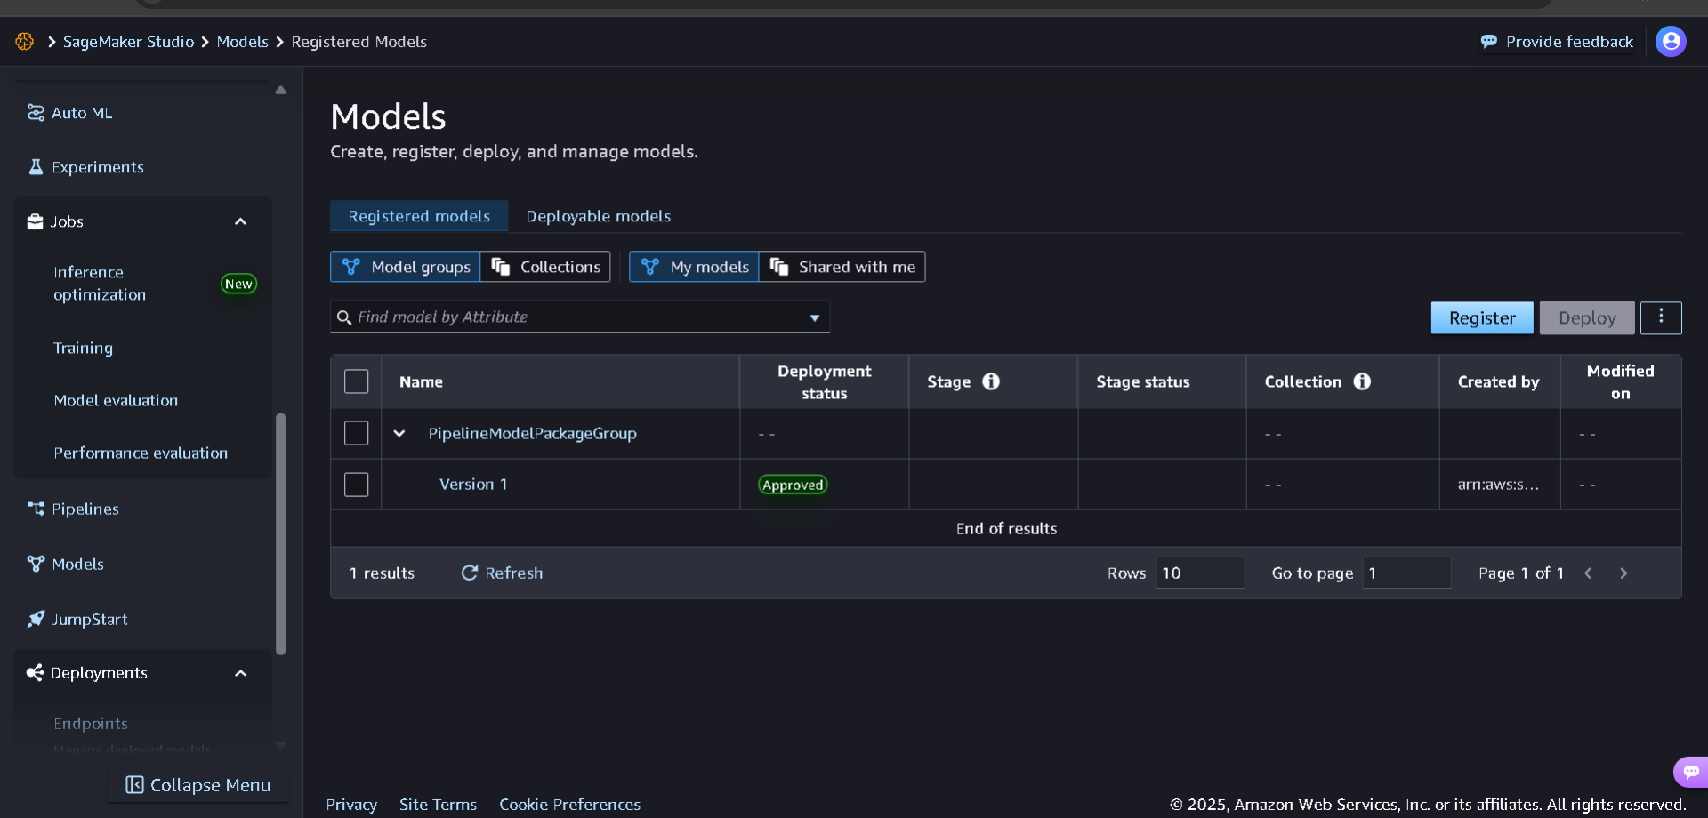

Slide 13
DESPLIEGUE DEL MODELO CON ENDPOINT
PRODUCTIVIDAD PROMEDIO POR TIPO DE PRENDA
Se obtiene el último modelo aprobado del ModelRegistry.
Se crea un endpoint en SageMaker con:instance_type="ml.m5.xlarge“
El modelo queda listo para predicciones en tiempo real.

Slide 14
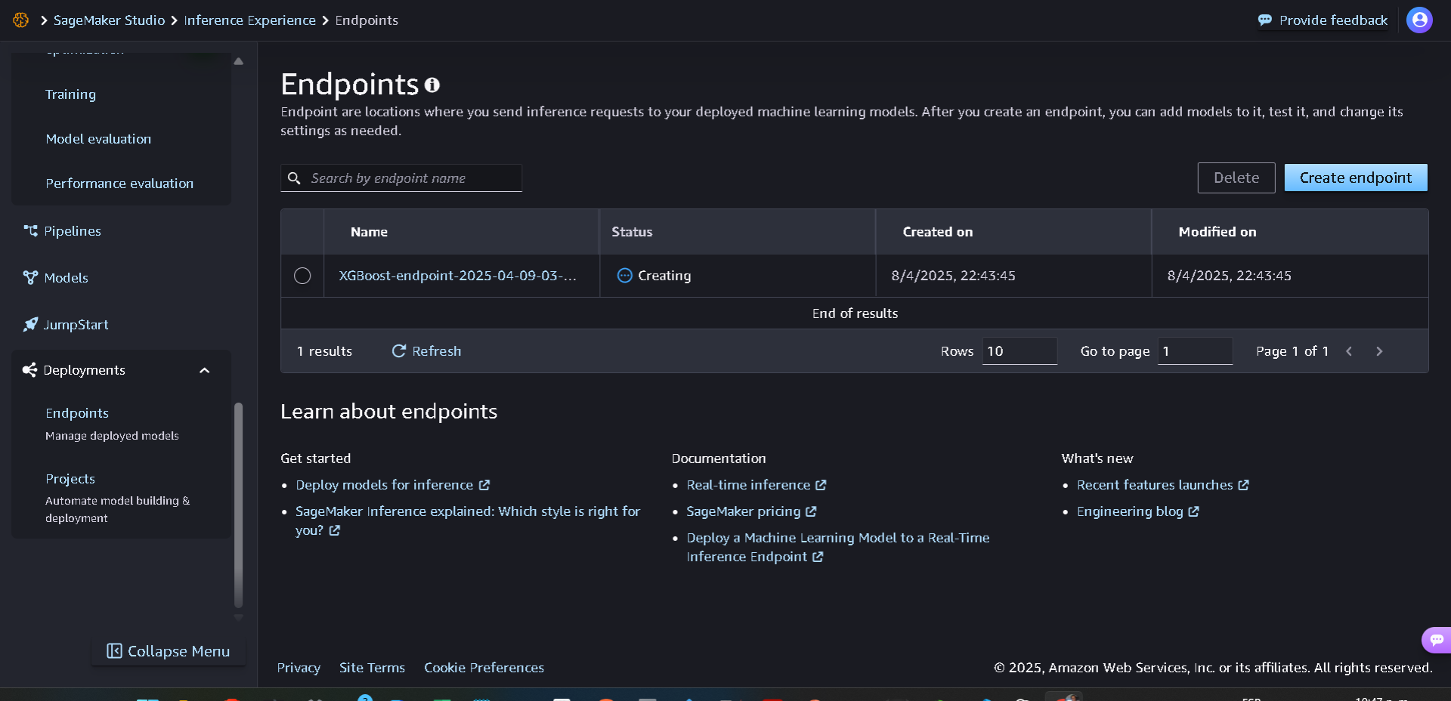

Slide 15
CONSUMO DEL ENDPOINT
EVOLUCIÓN DE LA PRODUCTIVIDAD POR PERSONA EN EL TIEMPO
Usamos predictor.predict() desde notebook
Entrada: datos tabulares (CSV o JSON)
Salida: predicción del nivel de productividad

Slide 16
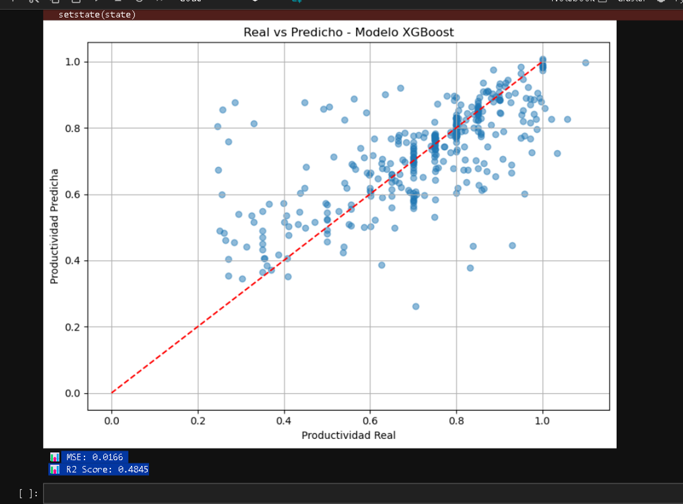
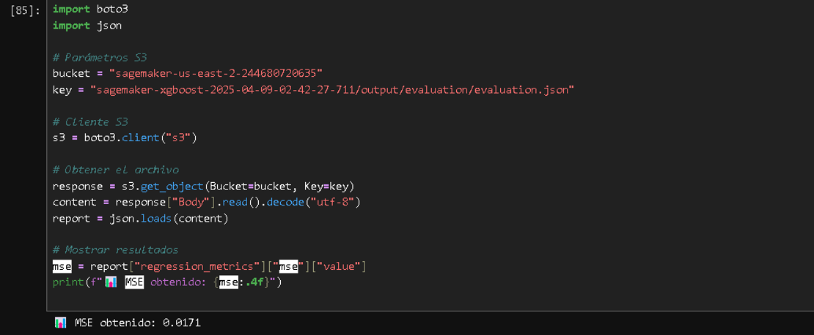
EVALUACIÓN DEL DESEMPEÑO DEL MODELO

Slide 17
RESULTADOS Y EVALUACIÓN
Gráfico Real vs Predicho
Visualiza qué tan bien se ajustan las predicciones del modelo a los valores reales.
Métricas: MSE: 0.0171 (error bajo)
R²: 0.4845 (capacidad explicativa moderada)
CONCLUSIÓN
El modelo XGBoost es capaz de capturar patrones importantes de productividad, con errores razonables considerando la naturaleza del problema (procesos manuales, variabilidad humana, etc.).

Slide 18

GRACIAS

